Slide 1
Здоровый образ жизни
Брыткова А.Г., учитель физической культуры 1 категории

Slide 2
Образ жизни
Это сознательно совершаемые человеком действия, составляющие привычный уклад его повседневного поведения.
В своей повседневной жизни человеку приходится выполнять значительную часть обязанностей и действий, направленных на решение целого ряда задач

Slide 3
Основные задачи
Обеспечение жизнедеятельности,
для чего необходимо дышать, питаться, спать, поддерживать температуру своего тела и пр.
Выполнение профессиональных обязанностей
требует соблюдения целого ряда условий в организации работы (учебы), отдыха, в повышении квалификации, в физической и психологической реабилитации и т.п.
Поддержание социально-культурного статуса
Установление множественных межличностных контактов, духовное развитие и др.
Забота о своем здоровье,
необходимая двигательная активность, выполнение гигиенических требований, отказ от вредных привычек и пр.

Slide 4
Здоровый образ жизни
1
Двигательная активность, закаливание
2
Обеспечение психического здоровья.
3
Рациональное питание
4
Четкий режим
5
Отказ от вредных привычек
6
Умение предупреждать опасные ситуации

Slide 5
Двигательная активность.
Движение является основным условием обеспечения жизни.
Это касается не только мышечной системы, но сердечно-сосудистой, дыхательной, пищеварительной, нервной и всех других систем.
достаточная двигательная активность обеспечивает поддержание на высоком уровне иммунитета, что позволяет человеку успешно противостоять инфекционным заболеваниям.
При высоком уровне физической подготовленности у человека выше не только физическая, но и умственная работоспособность, поэтому при выполнении интеллектуальной работы утомление у него наступает позднее.
Физическая тренировка способствует росту функциональных резервов организма, благодаря чему он оказывается более адаптированным к тем чрезмерным мышечным нагрузкам, которые ему приходится порой выполнять.

Slide 6
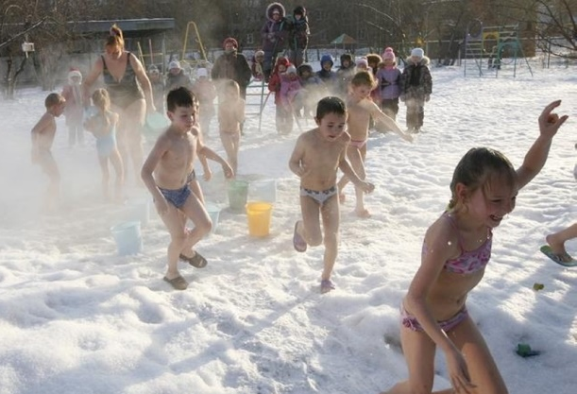
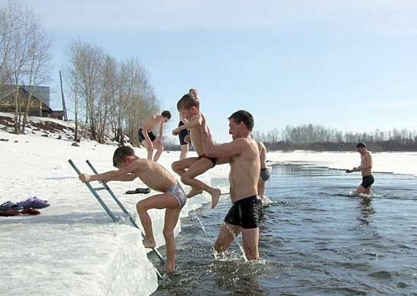
Закаливание и тренировка иммунитета.
большинство пропусков занятий школьниками связано с простудными и простудно-инфекционными заболеваниями.
такое положение связано с тем, что в процессе жизни человек не тренирует свою устойчивость к ним, а наоборот, стремится к температурному комфорту.
люди, систематически занимающиеся закаливанием, страдают простудными и простудно-инфекционными заболеваниями гораздо реже, а само заболевание у них протекает легче.

Slide 7
Обеспечение психического здоровья.
Современному человеку приходится выдерживать большие психологические нагрузки.
Неумение адекватно вести себя в стрессовых ситуациях нарушает психическое состояние человека.
Такие нарушения часто приводят к развитию многих заболеваний. Поэтому так важно владеть теми приемами, которые помогают каждому человеку разумно вести себя в ситуации, провоцирующей психическое напряжение, а если оно все-таки возникло, то выйти из подобных обстоятельств с наименьшим уроном для своих психики и здоровья.

Slide 8
Рациональное питание.
Питание позволяет человеку получать вещества, необходимые для построения клеток его тела, для поддержания жизненных функций и выполнения повседневных дел:
оно должно быть максимально натуральным;
соответствовать анатомо-физиологическим особенностям данного человека и выполняемой им работе;
не превращаться в культ, а оставаться прежде всего потребностью, а лишь затем — удовольствием.

Slide 9
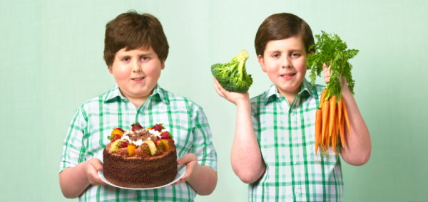
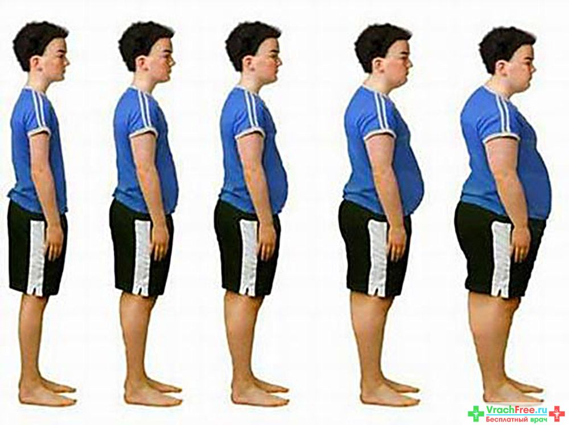
Рациональное питание.
При несоблюдении этих требований:
нарушается деятельность не только пищеварительной системы, но страдают практически все функции организма
снижается уровень здоровья, сопротивляемость инфекции, работоспособность
развиваются многие заболевания, такие, как ожирение, диабет, нарушения деятельности сердечно-сосудистой системы.

Slide 10
Четкий режим жизни.
Все поведение человека, выполнение им своих обязанностей, как и досуг, сон должны подчиняться определенной закономерности, которая бы соответствовала требованиям:
любая нагрузка (включая мышечные, психические, умственные и даже прием пищи) должна чередоваться с последующим периодом отдыха, обеспечивающим необходимое восстановление резервов организма;
в режиме человека должны найти отражение все стороны его жизнедеятельности: учеба и сон, занятия своим здоровьем и досуг, выполнение своих обязанностей в семье и свободное время, время на выполнение домашних заданий и встречи с друзьями.

Slide 11
Отказ от вредных привычек
Под вредными привычками понимают регулярное употребление веществ и продуктов, наносящих вред здоровью человека.
К таким веществам относят алкоголь, табак, наркотические продукты, токсические вещества.
Каждое из них не только при систематическом, но порой и при однократном употреблении вызывает серьезные нарушения в деятельности организма.

Slide 12
Выполнение гигиенических требований.
Для обеспечения хорошего здоровья человеку необходимо поддерживать чистоту своего тела.
Это касается не только кожных покровов, но и волос, ротовой полости, дыхательного аппарата, то есть всех тех частей тела, которые непосредственно контактируют с внешней средой.
Следует обеспечивать и определенные требования к условиям своей жизни: быта, одежды, обучения, питания и др.

Slide 13
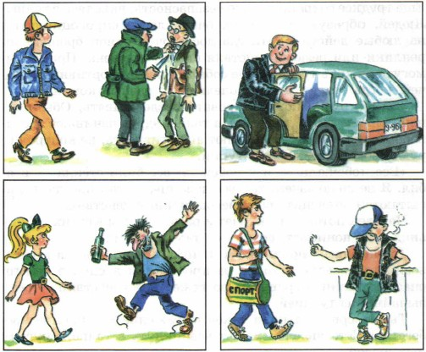
Умение предупреждать опасные ситуации
человек порой оказывается в таких ситуациях, которые грозят не только его здоровью, но и жизни.
В быту, на улице, в транспорте, на природе, в отношениях с опасными людьми, животными мы испытываем на себе множество неблагоприятных воздействий.
очень важно каждому человеку знать, с одной стороны, как предупредить их возникновение, а с другой, если опасная ситуация возникла, то как себя вести в ней с наименьшим ущербом для здоровья.

